Slide 1
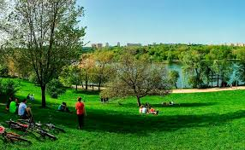
আজকের মাল্টিমিডিয়া ক্লাসে সবাইকে শুভেচ্ছা

Slide 2
পরিচিতি
উজ্বল মাজুমদার কুমার
সহকারী শিক্ষক
বড়বামনদহ স: প্রা: বিদ্যালয়
কোটচাঁদপুর, ঝিনাইদহ।
বিষয়: বাংলাদেশ ও বিশ্বপরিচয়
তৃতীয় শ্রেণি, অধ্যায়ঃ 7
পাঠঃ পরিবেশ দূষণ প্রতিরোধ ও সংরক্ষণ।
পাঠ্যাংশঃ বিভিন্ন ধরনের পরিবেশ দূষণ ।
সময়ঃ৩০ মিনিট

Slide 3
শিখনফল
১১.১.১ পরিবেশ দূষনের কারণ উল্লেখ করতে পারবে;
১১.১.২ দূষণের উৎস সমুহ চিহ্নিত করতে পারবে;
১১.১.৩ বিভিন্ন ভাবে পরিবেশ দূষণ সম্পর্কে বলতে পারবে।

Slide 4
চল আমরা একটি ভিডিও দেখি

Slide 5
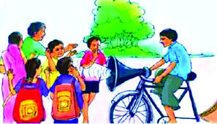
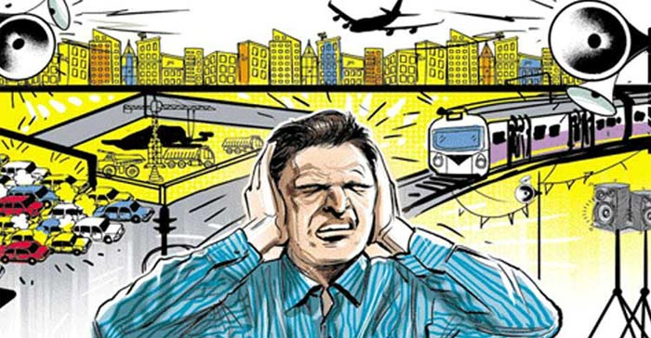
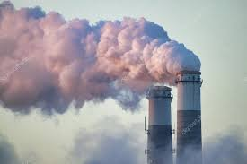
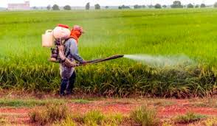
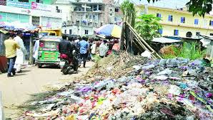
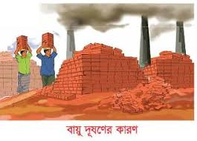
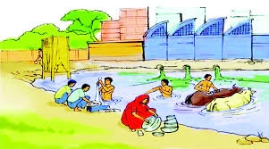
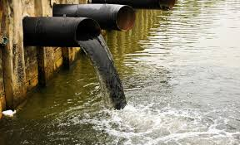
এসো আমরা কিছু ছবি দেখি
ছবিতে আমরা কী দেখছি?

Slide 6
আজকে আমরা পড়বো
পারিবেশ দূষণের কারণ

Slide 7
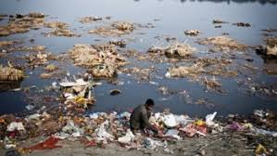
এখানে আমরা কোন ধরণের দূষণ দেখতে পাচ্ছি?
পানি দূষণ
পানিতে ময়লা আবর্জনা ফেললে, গরু-মহিষ গোছল করালে, কল-কারখানার বর্জ্য ফেললে, মল-মুত্র ত্যাগ করলে পানি দূষণ হয়।

Slide 8
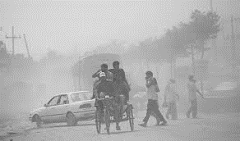
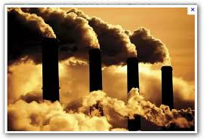
এখানে আমরা কোন ধরণের দূষণ দেখতে পাচ্ছি?
বায়ু দূষণ
কল-কারখানার কালো ধোয়া, যানবাহনের কালো ধোয়া,
ধুলা-বালি ইত্যাদি বায়ু দূষণ করে।

Slide 9
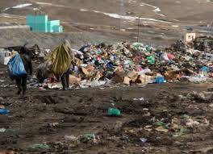
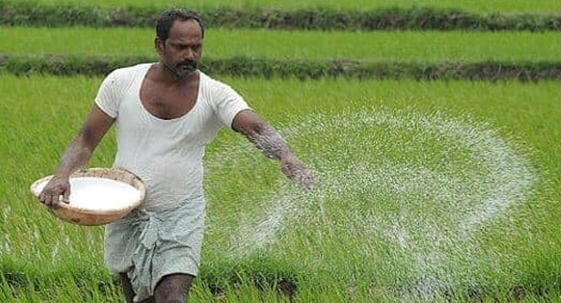
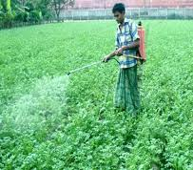
ছবিগুলোতে আমরা কী দেখতে পাচ্ছি?
মাটি দূষণ
যেখানে সেখানে ময়লা আবর্জনা ফেললে, জমিতে অতিরিক্ত কীটনাশক এবং রাসায়নিক সার ব্যবহার করলে মাটি ও পরিবেশ দূষিত হয়।

Slide 10
ছবিগুলোতে আমরা কী দেখতে পাচ্ছি?
শব্দ দূষণ
জোরে শব্দ করলে শব্দ দূষণ হয়। যেমন-মাইকের শব্দ, যানবাহনের শব্দ ইত্যাদি।

Slide 11
একক কাজ
জোরে মাইক বাজালে কী হয়?
গাড়ির কালো ধোঁয়া কী দূষিত করে?
পানিতে ময়লা আবর্জনা ফেললে কী হয়?

Slide 12
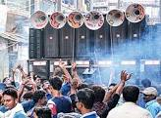
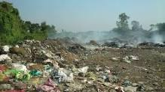
কোনটি কী দূষণ বলো।
বায়ু দূষণ
শব্দ দূষণ
পরিবেশ দূষণ
মাটি দূষণ
পানি দূষণ

Slide 13
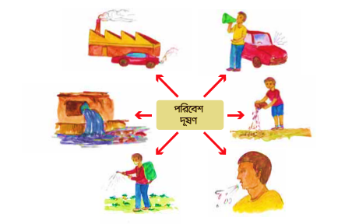
মানুষ কীভাবে পরিবেশ দূষিত করছে উপরের ছবিতে দেখ এবং জোড়ায় আলোচনা করে বল কোনটি কোন ধরনের দূষণ।

Slide 14
তোমরা পাঠ্যবইয়ের
৩8 ও ৩৯ পৃষ্ঠা বের কর এবং নির্ধারিত অংশটুকু ৫ মিনিট নিরবে পড়।

Slide 15
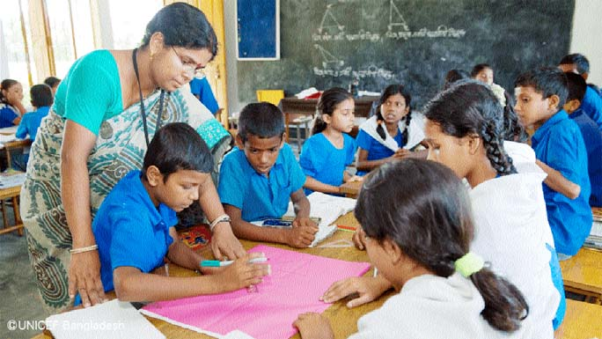
দলীয় কাজ
পানি, বায়ু ও মাটি দূষণের ১টি করে কারণ লেখ।

Slide 16
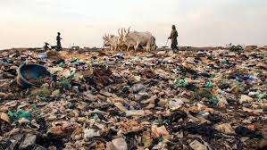
মূল্যায়ন
শুন্যস্থান পূরণ করঃ
বায়ু দূষণ
বায়ুতে যে দূষণ..............
শব্দ দূষণ
রাস্তায় শব্দের ফলে যে দূষণ.................
পানি দূষণ
পানিতে যে দূষণ................
মাটি দূষণ
মাটিতে যে দূষণ…………

Slide 17
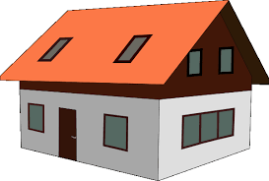
বাড়ির কাজ
তোমাদের বাড়ির আশেপাশের পরিবেশ কীভাবে দূষিত হচ্ছে সে সম্পর্কে একটি তালিকা তৈরি করে আনবে।

Slide 18
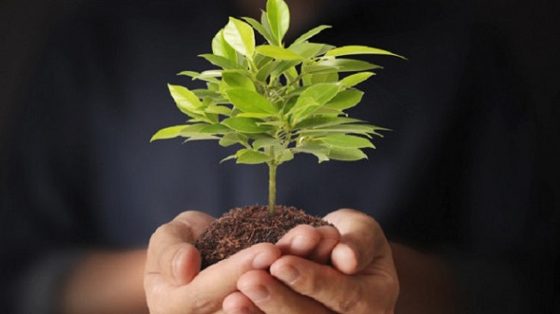
সকলকে ধন্যবাদ

